Slide 1
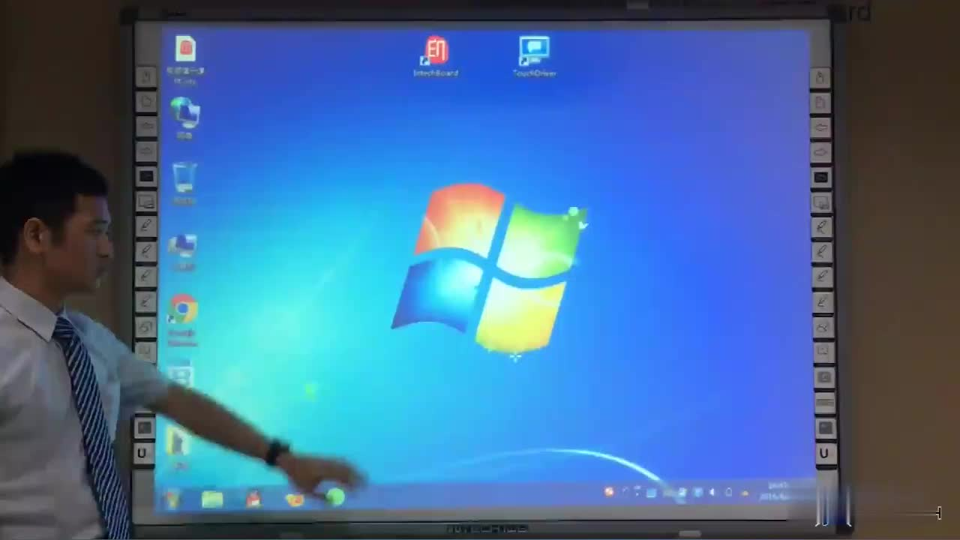
السبوره الذكيه
By: Asst.Prof. Muayad R. Habib / Dept. of English / College of Basic Education / Al-Mustansyriah University / April, 2020

Slide 2
SMART BORAD
ACTIVE BOARD
TEAM BOARD
DIGITAL BOARD
INTERACTIVE BOARD
WHITE BOARD

Slide 4
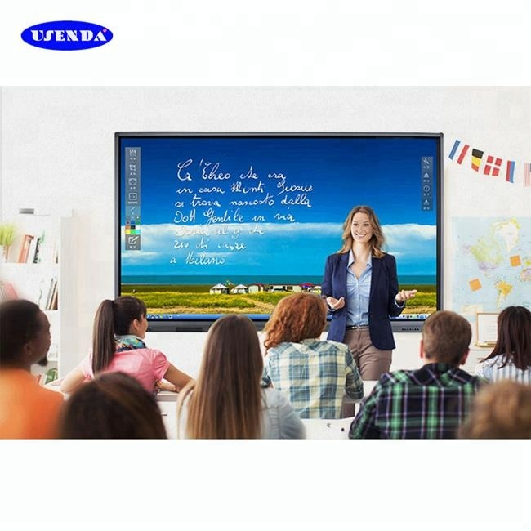
1. هي احدث الوسائل التعليميه المستخدمه في تكنلوجيا التعليم و هي من السبورات الحساسه التي يتم التعامل معها.

Slide 5
2. يتم استخدامها لغرض ما على شاشه الكومبيوتر من تطبيقات متنوعه وتستخدم في الصف الدراسي وفي الاجتماعات والمؤتمرات والندوات وورش العمل وفي التواصل من خلال الانترنيت

Slide 6
3. وهي تسمح للمستخدم بحفظ وتخزين وطباعه او ارسال ماتم شرحه للاخرين عن طريق البريد الالكتروني كما انها تتميز بامكانيه استخدام معظم برامج مايكروسقت اوفس

Slide 8
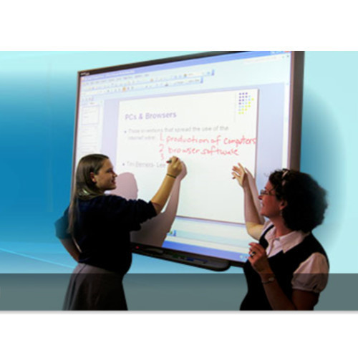

Slide 9
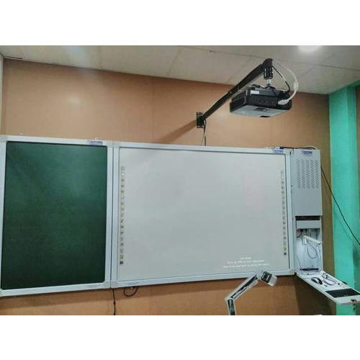

Slide 10
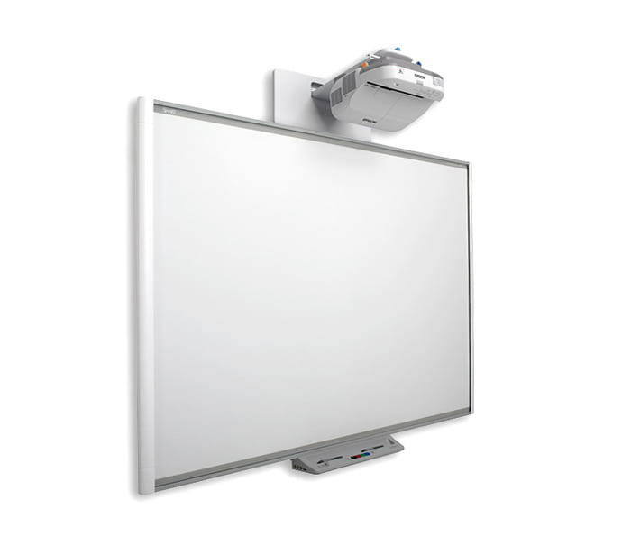

Slide 12
